Slide 1
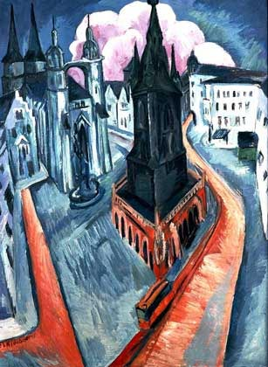
ЭРНСТ КИРХНЕР.
КРАСНАЯ БАШНЯ В ГАЛЛЕ

Slide 2
Экспрессионизм
(от лат. еxpressio выражение»)
авангардистское течение в европейском искусстве рубежа XIX — начала XX века,
творческим источником которого являются сильные
человеческие эмоции – сфера чувств и переживаний.

Slide 3
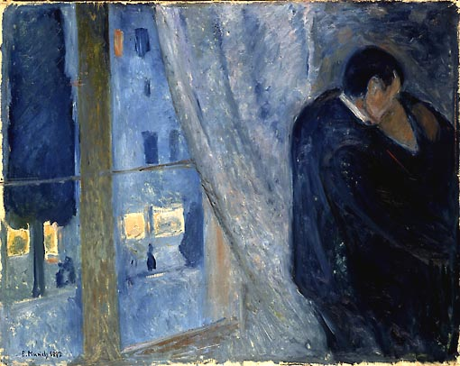
«Экспрессия» значит яркое выражение чувств и переживаний, которые
подобно
фильтру пропускает через себя человеческая душа на протяжении жизни.
Эдвард Мунк «Поцелуй»

Slide 4
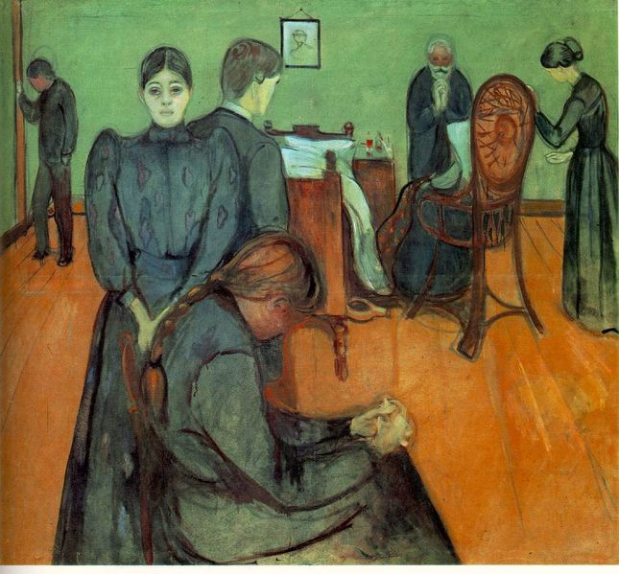
Экспрессионизм использует метод сгущения мотивов боли, крика, эйфорической радости,
страха или отчаяния, которые при восприятии художественного произведения передаются от художника к зрителю.
«Комната умирающего»

Slide 5
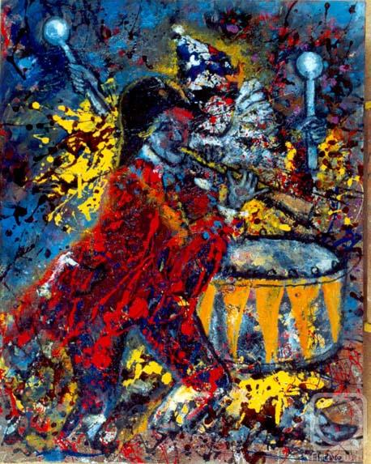
«Представление
начинается»

Slide 6
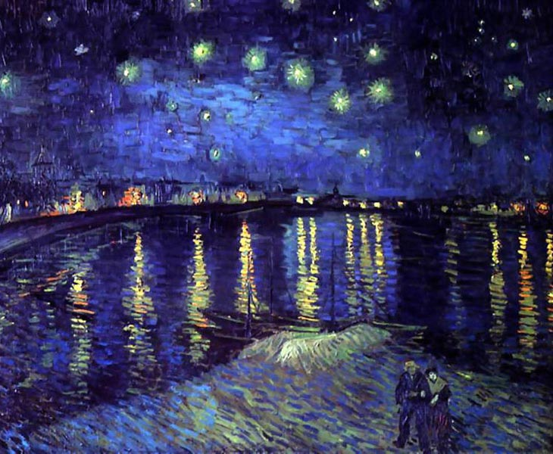

Slide 7
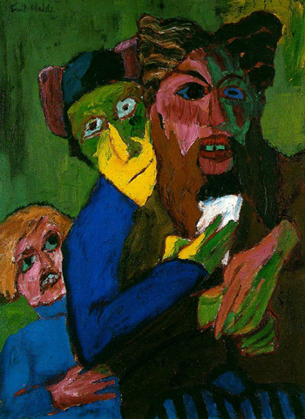
Экспрессионизм находит прекрасное в безобразном :
в ужасной гримасе человека страдающего или, наоборот предающегося безумной радости, а также
в слезах и в морщинах несчастной женщины, потерявшей своих сыновей на войне…
Эмиль Нольде "Возбужденные люди"

Slide 8
Как видите,
экспрессионизм отличается необычной силой, мощью и энергией в работе с яркими, резко контрастирующими друг с другом цветами,
искажением естественных форм и пропорций предметов и
человеческих фигур

Slide 9
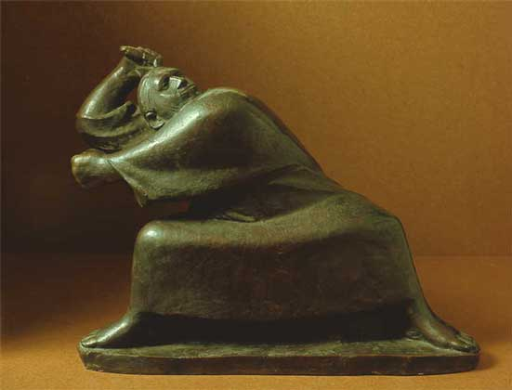
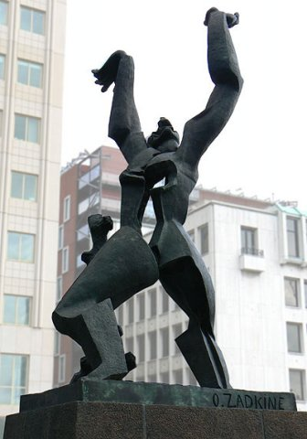
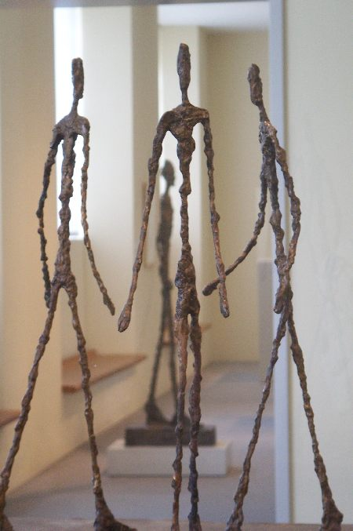
Среди скульпторов 20 в., работавших в экспрессионистической манере,
– Эрнст Барлах, использовавший грубо высеченные фигуры с массивными драпировками, и Альберто Джакометти, известный своими непомерно вытянутыми фигурами, оставляющими ощущение одиночества, даже когда они составляют скульптурную группу.
О.Цадкин.
Фигура "Разрушенный город". Роттердам. 1945-1953 гг.)
АЛЬБЕРТО ДЖАКОМЕТТИ
Три идущих человека
ЭРНСТ ГЕНРИХ БАРЛАХ.
«Истребитель»

Slide 10
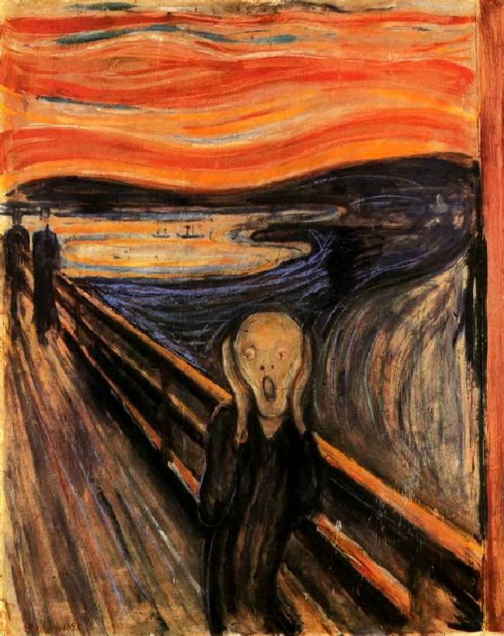
Картина “Крик”, написанная в 1893 году, стала одним из символов рубежа веков.
Гримаса ужаса, как пророчество, говорила о том, что человечеству грозят суровые испытания.
Именно так и произошло: двадцатый век обернулся кровопролитными мировыми войнами.
Эдвард Мунк «Крик»

Slide 11
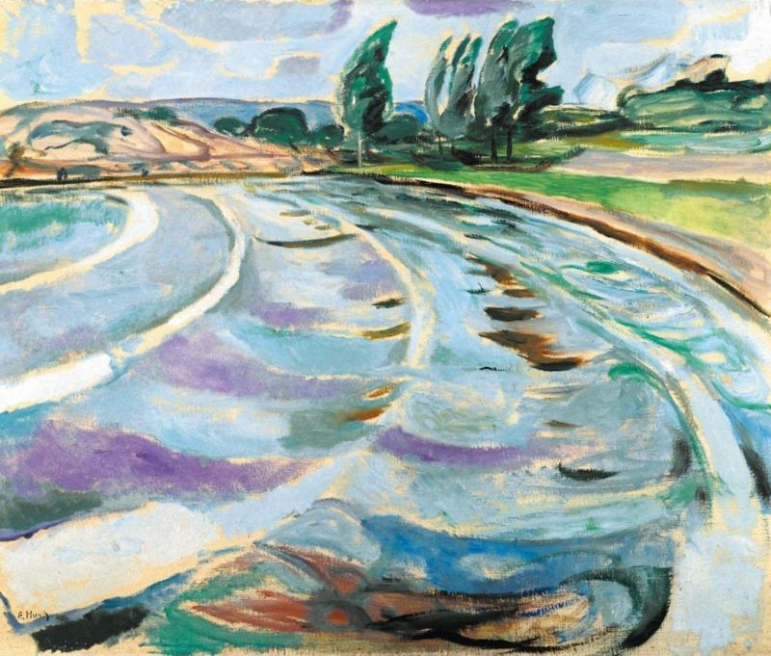
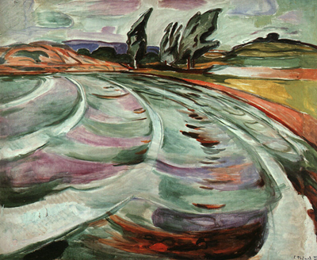
Цвет для экспрессионистов символичен. Обладая собственным смыслом, он способен и выразить, и вызвать эмоции.
Эдвард Мунк, «Волна»

Slide 12
Сравним
две картины
Э.Мунка

Slide 13
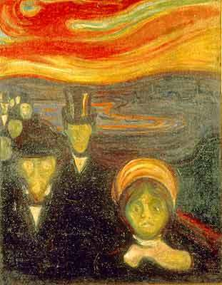
Эдвард Мунк «тревога»

Slide 14
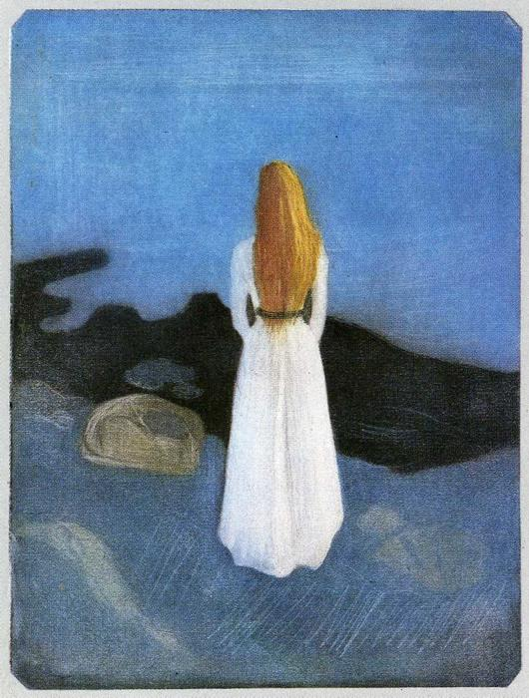
Эдвард Мунк «одиночество»

Slide 16
Экспрессионизм оказал громадное влияние на развитие
визуальных искусств.
Полотна Кирхнера, Нольде, Модильяни, Мунка и многих ярких представителей экспрессионизма
изменили восприятие людей,
сдвинули точку зрения и подготовили мир к восприятию нового, еще более причудливого и порой
странного искусства.

Slide 17
Творческое задание:
Линиями и цветом
изобразите два контрастных друг другу настроения, например:
радость-грусть,
спокойствие-тревога…
Для этого разделите лист на две половины, каждая из которых станет полотном для
изображения ваших эмоций.

Slide 18
Использованы материалы:
● Ришар Л. Энциклопедия экспрессионизма. М.: Республика, 2003
● Виртуальная галерея живописи художников экспрессионизма
● Эшли Басси. «Экспрессионизм»/ Пер. с англ. – М.: ЗАО «БММ», 2007. -288с.: ил., с. 7-10 visaginart.nm.ru, ru.wikipedia.org
● материалы сайта http://www.vlasta-tula.ru/articles

